Slide 1
Муниципальное бюджетное дошкольное образовательное учреждение "Детский сад № 276 г.Челябинска"
Организация РППС способствующие проявлению творческого общения дошкольника с природой.
Воспитатели: Кинева Елена Сергеевна 1кв.категория

Slide 2
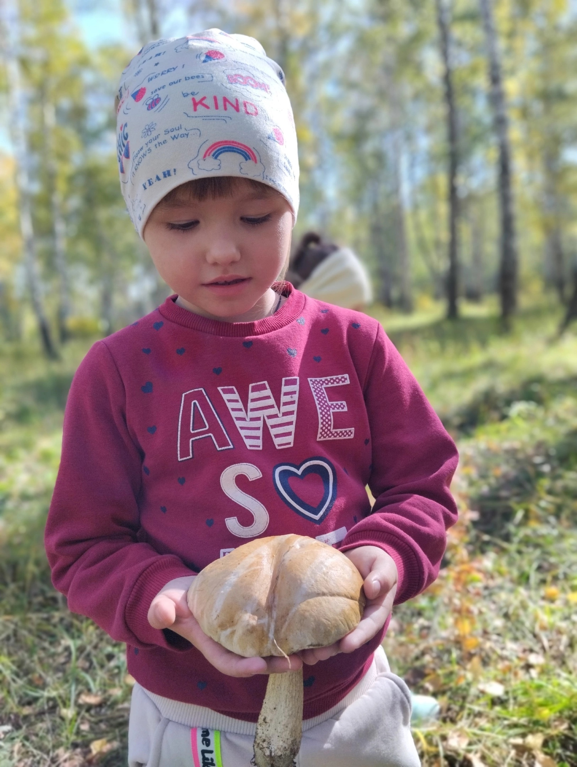
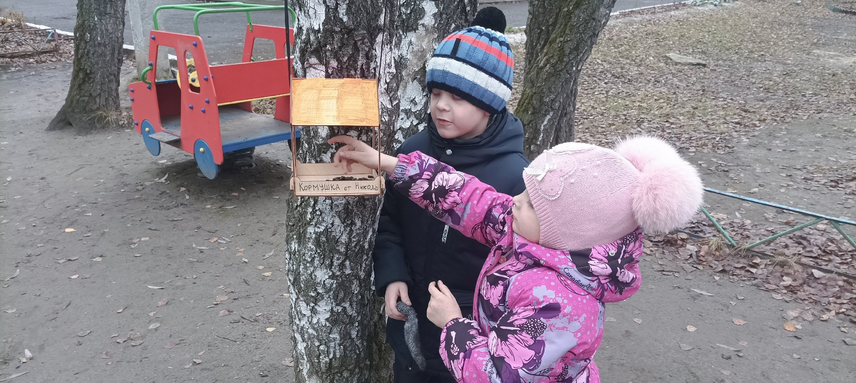
Дошкольное воспитание – это начальное звено в экологическом образовании, поэтому в дошкольном детстве ребёнок получает эмоциональные впечатления о природе, накапливает представления о разных формах жизни.

Slide 3
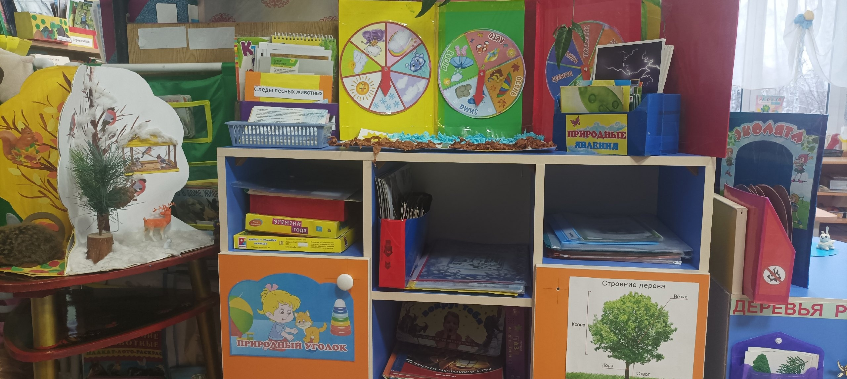
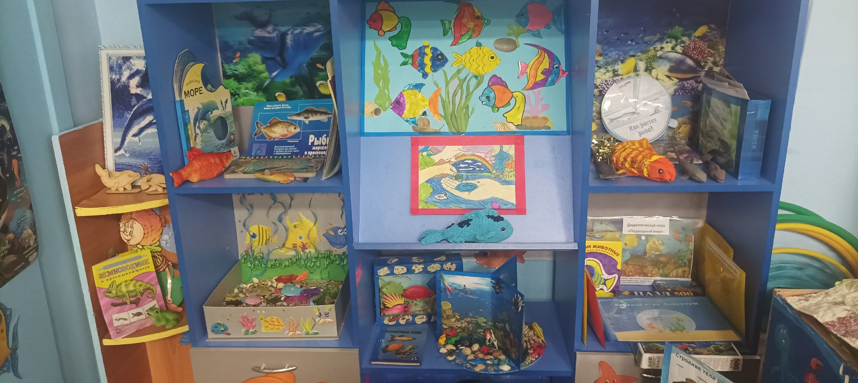
Развивающая предметно-пространственная среда – это система, обеспечивающая полноценное развитие детской деятельности и личности ребенка.
Предметно-пространственная развивающая среда в ДОУ включает все, что доступно восприятию дошкольника и использованию им в практической деятельности.

Slide 4
Организация развивающей предметно-пространственной среды в группе построена таким образом, чтобы дать возможность наиболее эффективно развивать индивидуальность каждого ребенка с учетом его склонностей, интересов, уровня активности.

Slide 5
Это календари природы, дневник наблюдения за погодой, комнатные растения и необходимые инструменты по уходу за ними, дидактические игры, наглядно-дидактические пособия: репродукции картин известных художников, изображения экосистем, настольно-печатные игры,альбомы «Времена года», коллекции (семян, камней, ракушек, шишек, каштанов, желудей, косточек, круп), гербарий хвойных и лиственных растений, энциклопедии.

Slide 6
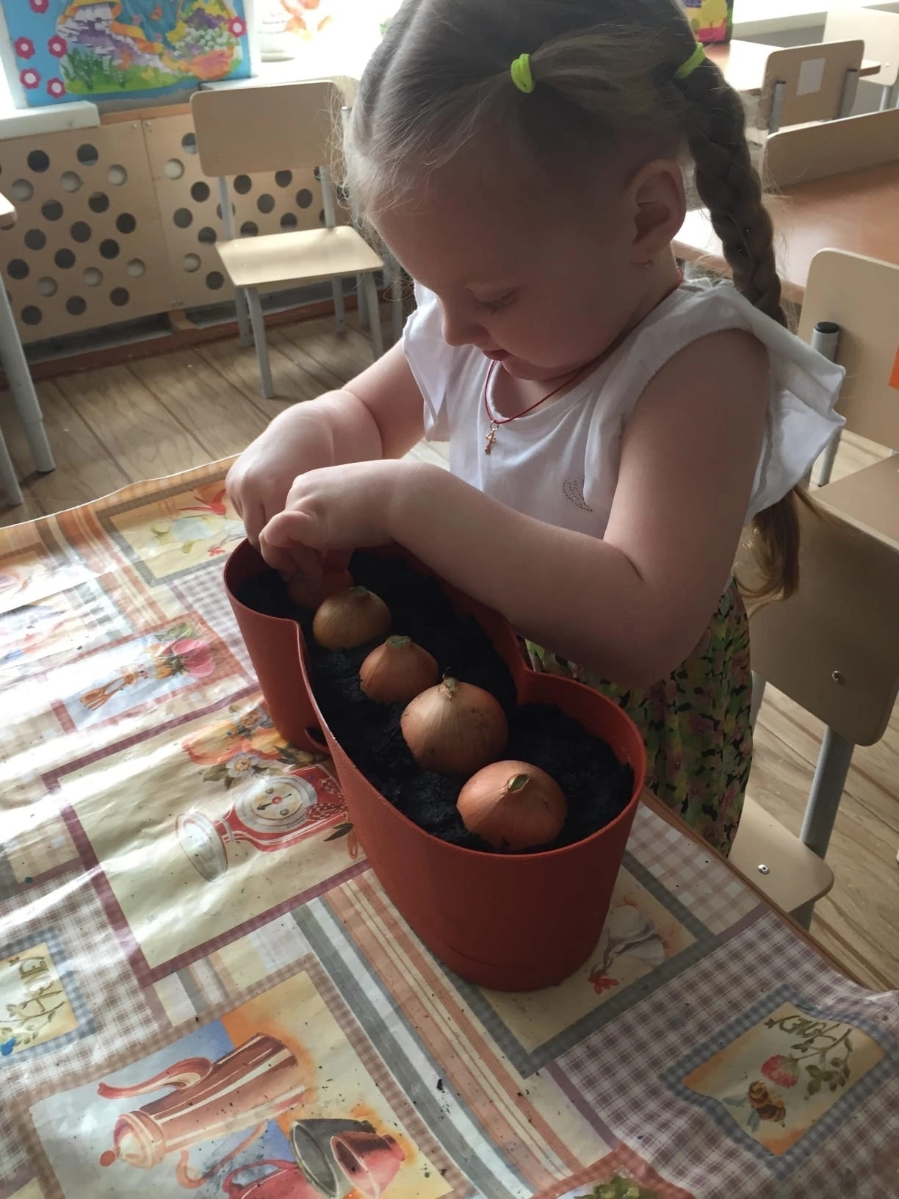
Предметно-пространственная среда по экологическому воспитанию позволяет: – наблюдать и ухаживать за комнатными растениями; – вести календарь погоды; – вести дневник наблюдений; – рассматривать картины и иллюстрации о природе; – играть в дидактические игры, с муляжами животных; – делать поделки из природного материала; – ухаживать за посадками «огород на подоконнике».

Slide 7
Мини – лаборатория предназначена для организации детской элементарно-исследовательской деятельности в природе. Которая обеспечивает дошкольникам не только осознание связей и зависимостей, существующих в мире природы, но и дает возможность качественно освоить перечень трудовых умений и навыков. В процессе этой деятельности дошкольники осознают свою позитивную роль в жизни природы, что оказывает благотворное влияние не только на развитие эмоциональной и интеллектуальной сфер, но и на развитие духовности и нравственности. В мини-лаборатории хранятся природные материалы, предназначенные для проведения разных исследований: лупа,весы, песочные часы, песок,глина, почва, сахар, соль, камни, магниты, ракушки, семена растений, крупы, пробки, бусины, мелки, различные палочки, трубочки, емкости и мн. др.

Slide 8
Необходимым элементом уголка природы являются всевозможные макеты. Уголок природы необходим не только для наблюдений. Ещё он способствует формированию трудовых навыков. Уже с младшей группы детей привлекают к выполнению отдельных трудовых поручений. А со старшей группы вводятся дежурства по уголку природы. Одна из составляющих зоны экологии – «лаборатория» для экспериментирования. «Экологический театр «Природа и мы» Костюмы, атрибуты, маски для экологических инсценировок. «Галерея и мини-музей» Природные объекты в детском творчестве, детско-родительские творческие и исследовательские проекты, тематические выставки детских работ.

Slide 9
«Библиотека природы» Можно собирать библиотеку, в которой будут представлены детские экологические книги, географические атласы, глобус, определители животных. Подборка книг и журналов природоведческого характера. Физическая карта России, компас и глобус, научные фильмы, видео и аудиоматериалы.

Slide 10
Из выше сказанного можно сделать вывод, что насыщенная предметно-пространственная развивающая среда по экологическому воспитанию становится основой для организации увлекательной, содержательной жизни и разностороннего развития каждого дошкольника, является основным средством формирования личности ребенка, источником его знаний и социального опыта. В связи с этим, развивающая среда не может быть построена окончательно. При организации предметно-пространственной среды в детском саду необходима сложная, многоплановая и высоко творческая деятельность всех участников образовательного процесса.

